Slide 1
Kadıköy
HASTANE VERİTABANI OTOMASYONU
GRUP-4
Özel TEMA Hastanesi

Slide 2


GÖREV DAĞILIMI
Gamze AYYILDIZ ABİ
Hatice KUVVETLİIŞIK
İrem MİLOĞLU
Merve YALINKAYA
Personel
Meslek
İzinler
Cinsiyet
Randevu
RandevuDetay
İlaclar
ReceteDetay
HastaneBilgi
Poliklinik
Doktorlar
Hasta
HastaGecmisi
KanGrubu

Slide 3
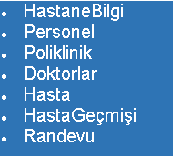
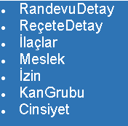
Hakkında
Kullanılan Yazılım Dili : MSSQL
Hastane Adı : Kadıköy Özel TEMA Hastanesi
11 poliklinik
22’si doktor olmak üzere 76 personel
67 hasta ve bilgileri
14 adet tablo oluşturuldu. Bu tablolar:

Slide 4
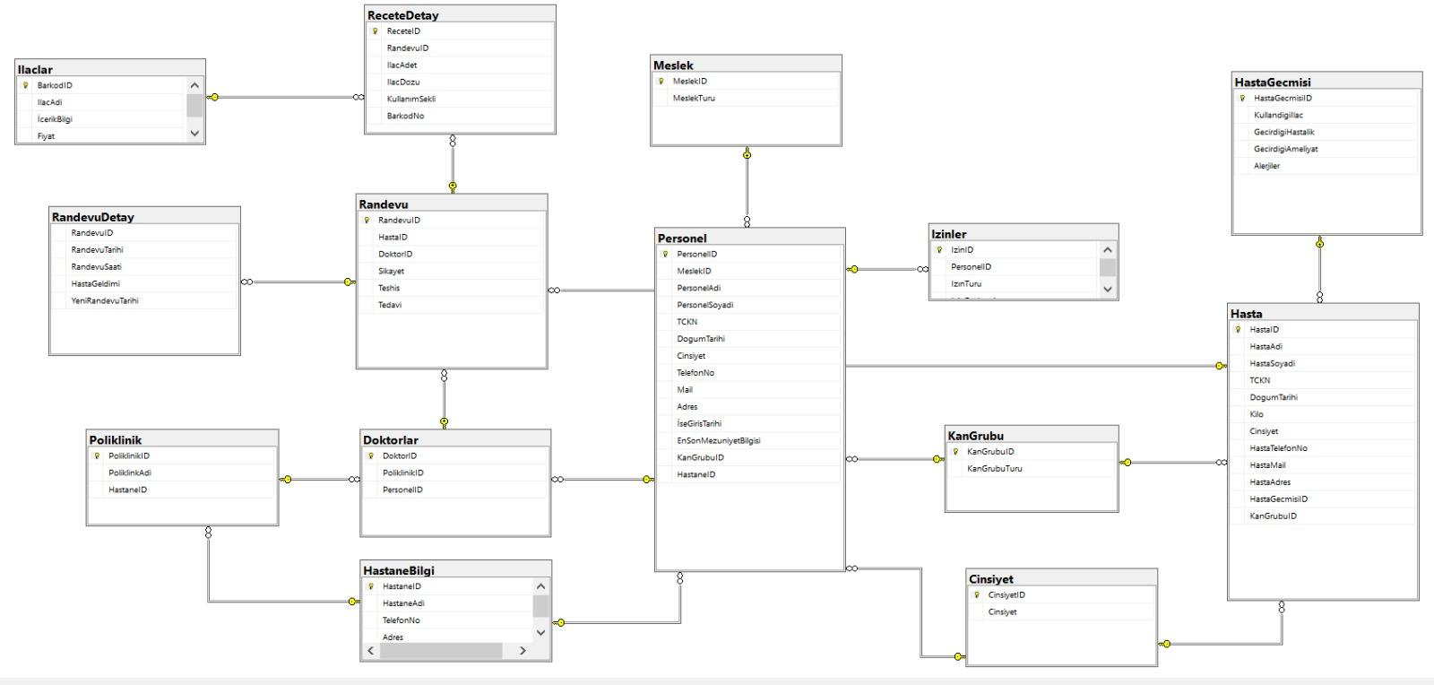
Veritabanımızın Diyagramı

Slide 5
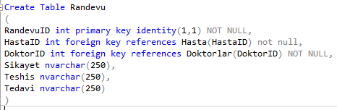
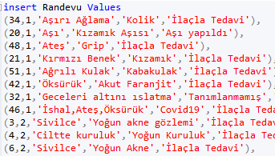
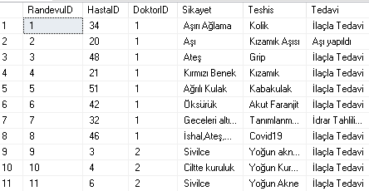
Randevu Tablosunun Oluşturulması
Randevu Tablosuna Veri Girişi
Create ve Insert İşlemleri Sonucunda Oluşan Tablomuz
Veri Girilmesi

Slide 6
Veritabanı Otomasyonunun Hazırlanma Aşamaları
Diyagram ve ilişkiler
Tabloların oluşturulması ve verilerin girilmesi
Procedure, function ve trigger oluşturulması ve join kullanarak sorgular yapılması
Hastane veri tabanı toplam 14 tablodan oluşmaktadır.
Diyagram oluşturma aşamasında önce hangi tablolara ihtiyacımız olacağını ve bu durumda tablolar arasındaki ilişkilerin nasıl olacağına karar verdik. Daha sonra grup tablolar ve veri girişleri için görev paylaşımı yaptık.
Herkes tablo oluşturma ve veri girişleri aşamasında iletişim halinde ve işbirliği içindeydi. Meydana gelen hatalarda birbirimize yardımcı olmaya çalıştık.Örneğin insert işlemlerinde tarih için hata veriyordu.Bu kısım için düzeltmeler yaptık.
Projenin tablolarının oluşturulması ve veri giriş işlemleri aşamalarının bitişi ile yaptığımız toplantıda bireysel olarak yaptığımız bazı işlem ve sorgulamalar için birbirimize danıştık ve meydana gelen hataları düzelttik.

Slide 7
Hastanede çalışan personellerin kan gruplarını getiren sorgu
select PersonelAdi, PersonelSoyadi, KanGrubuTuru
from Personel
join KanGrubu on Personel.KanGrubuID = kangrubu.KanGrubuID
İznini 5 günden fazla kullanan personelin ID’si adı, soyadı, telefonu ve meslek bilgisi
select p.PersonelID, p.PersonelAdi, p.PersonelSoyadi, p.TelefonNo, m.Meslekturu, Datediff(day,i.IzinBaslangic,i.IzinBitis) as [Izin Gun Sayisi]
from Izinler i
Join Personel p ON i.PersonelID=p.PersonelID
Join Meslek m ON p.MeslekID=m.MeslekID
Group BY p.PersonelID, p.PersonelAdi,p.PersonelSoyadi,p.TelefonNo,m.Meslekturu, Datediff(day,i.IzinBaslangic,i.IzinBitis)
Having DAtediff(day,i.IzinBaslangic,i.IzinBitis) > 5

Slide 8
ID'si 1 olan doktora giden 18 yaş altı hastaların adı ve soyadı, doktor adı ve soyadı ve eğer alerjisi varsa alerji bilgisini getiren sorgu
select h.HastaAdi+ ' '+h.HastaSoyadi as [Hasta Adi Soyadi],hg.Alerjiler,p.PersonelAdi+' '+P.PersonelSoyadi as [Doktor Adi ve Soyadi]
from Hasta h
join HastaGecmisi hg on h.HastaGecmisiID=hg.HastaGecmisiID
join Randevu r on h.HastaID=r.HastaID
join Doktorlar dr on r.DoktorID=dr.DoktorID
join Personel p on dr.PersonelID=p.PersonelID where dr.DoktorID=1
group by h.HastaAdi,h.HastaSoyadi,hg.Alerjiler,p.PersonelAdi,P.PersonelSoyadi,datediff(year,h.DogumTarihi,getdate())
Having datediff(year,h.DogumTarihi,getdate())<18 order by h.HastaAdi

Slide 9
Kan grubu AP olan hastaların, doktorlarının adı soyadi, TCKN, kan grubu ,doktorların telefon numarasını getiren sorgu
select h.HastaAdi+' '+h.HastaSoyadi as [Hasta Adı Soyadi], h.TCKN,h.KanGrubuID,p.PersonelAdi+' '+ p.PersonelSoyadi as [Doktor Adi soyadi], p.TelefonNo
from Hasta h
join KanGrubu kg on h.KanGrubuID=kg.KanGrubuID
join Randevu r on h.HastaID=r.HastaID
join Doktorlar dr on r.DoktorID=dr.DoktorID
join Personel p on dr.PersonelID=p.PersonelID
where h.KanGrubuID like 'AP'
Ameliyat olacak hastaların teşhisi, kullandığı ilaçları, ameliyat edecek doktoru hastaların ismine göre listeleyen sorgu
select h.HastaAdi+ ' '+h.HastaSoyadi as [Hasta Adi Soyadi],r.Teshis,hg.KullandigiIlac,p.PersonelAdi+' '+p.PersonelSoyadi as [Doktor Adi Soyadi]
from Hasta h
join Randevu r on h.HastaID=r.HastaID
join Doktorlar dr on r.DoktorID=dr.DoktorID
join HastaGecmisi hg on h.HastaGecmisiID=hg.HastaGecmisiID
join Personel p on dr.PersonelID=p.PersonelID
where Tedavi like 'ameliyat%'
order by h.HastaAdi+ ' '+h.HastaSoyadi

Slide 10
ID si verilen doktorun ismini getiren fonksiyon
CREATE FUNCTION fn_DoktorAdiSoyadi
(@doktorID int)
RETURNS nvarchar(100)
AS
BEGIN
declare @doktorAdiSoyadi nvarchar(100)
select @doktorAdiSoyadi=(p.personeladi + ' ' + p.personelsoyadi)
from doktorlar d
join personel p on d.personelId=p.personelID
where d.doktorID=@doktorID
RETURN @doktorAdiSoyadi
END
select dbo.fn_DoktorAdiSoyadi(22)
ID si verilen poliklinik adını getirir
CREATE FUNCTION fn_PoliklinikAdi
(@doktorID int)
RETURNS nvarchar(50)
AS
BEGIN
declare @poliklinikAdi nvarchar(50)
select @poliklinikAdi=p.PoliklinkAdi
from doktorlar d
join poliklinik p on d.poliklinikId=p.poliklinikId
where d.doktorID=@doktorID
RETURN @poliklinikAdi
END
select dbo.fn_PoliklinikAdi(5)

Slide 11
Aynı hasta için 1 güne 2 randevu verilmemesini sağlayan prosedür
create proc sp_yeni_randevu_giris
(@RandevuTarihi2 date,
@RandevuSaati2 time(7),
@HastaGeldimi nvarchar(1),
@YeniRandevuTarihi date)
AS
BEGIN
IF exists (Select * from RandevuDetay where RandevuSaati = @RandevuSaati2 and RandevuTarihi = @RandevuTarihi2)
begin
print 'Hastanın Aynı Saatte Başka bir randevusu var'
end
else
begin
insert RandevuDetay(RandevuTarihi,RandevuSaati,YeniRandevuTarihi,HastaGeldimi) values (@RandevuTarihi2,@RandevuSaati2,@YeniRandevuTarihi,@HastaGeldimi)
end
END
exec sp_yeni_randevu_giris '03.11.2022','08:30','e',''

Slide 12
--Daha önceden sisteme kayıtlı olup olmadığını sorgulayıp ona göre hasta kaydı yapan prosedür
create proc sp_hastakayıt
(
@HastaAdi nvarchar (50), @HastaSoyadi nvarchar(50), @TCKN char(11),@DogumTarihi date,
@Kilo decimal(18,2),@Cinsiyet nvarchar(1), @HastaTelefonNo char(12), @HastaMail nvarchar(50),
@HastaAdres nvarchar (200), @KanGrubuID nvarchar(5))
as
begin
if exists (select * from Hasta where TCKN= @TCKN)
begin
print 'Hasta sistemde kayıtlıdır!'
end
else
begin
insert Hasta(HastaAdi,HastaSoyadi,TCKN,DogumTarihi,Kilo,Cinsiyet,HastaTelefonNo,HastaMail,HastaAdres,KanGrubuID) values (@HastaAdi,@HastaSoyadi,@TCKN,@dogumtarihi,@kilo,@cinsiyet,@HastaTelefonNo,@hastamail,@hastaadres,@kangrubuID)
end
end
go
exec sp_hastakayıt 'ali','ahmet','14725836987','01.01.2000',50,'e','05321523652','aabbcc@gmail.com','asfdfa',an
exec sp_hastakayıt 'ali','ahmet','14725836988','01.01.2000',50,'e','05321523652','aabbcc@gmail.com','asfdfa',an

Slide 13
Personel tablosuna yeni veri eklendiğinde meslekID=1 ise doktor tablosuna da kayıt yapmaya yarayan trigger
go
create trigger trg_DoktorEkleme on Personel
after insert
as
declare @PersonelID int,@PoliklinikID int,@MeslekID int
select @PersonelID=PersonelID from inserted
--set @DoktorID += (ident_current ('Doktorlar'))
if(@MeslekID=1)
Begin
insert Doktorlar values(@PoliklinikID,@PersonelID)
end
go
insert Personel values(1,'Nur','Altan','52827193515','05.07.1987','K','(537)4445578','nur.altan@mail.com','Selam Mahallesi,Pınar Caddesi,Akşam Apartmanı,Daire:2,İstanbul','08.08.2017','Lisans','AP',1)

Slide 14
Proje Aşamasında Yaşanılan Problemler ve Çözümlerimiz
01
Tarih formatı insert işlemlerinde hata verdi.
SET DATEFORMAT dmy;
ile tarih formatını kendimiz belirledik.
02
veri tekrarına sebep olan verileri doktorlar tablosundan çıkartılıp personel tablosundaki veriler ile ilişkilendirdik.
Doktorlar Personel tablosuna bağlı olduğu ad, soyad gibi verilerde veri tekrarı oldu.
03
Hasta kayıt edilirken daha önceden aynı kişiye ait veri girişi olup olmadığını kontrol eden prosedürü yaparken sorun yaşadık.
Önce triggerla denediğimiz için zorlandık. Procedure ile denediğimizde yaptık.
04
Veri girerken sorun yaşadık.
Valuesten sonra veri girişinde yaptığımız hatayı ve verilerin içinde girilen veri tipine uygun olmayanları farkedip düzelttik.

Slide 15
Proje yönetimimiz TRELLO sistemi üzerinden yapılmıştır.
Trelloya bağlanmak için tıklayınız

